Slide 1
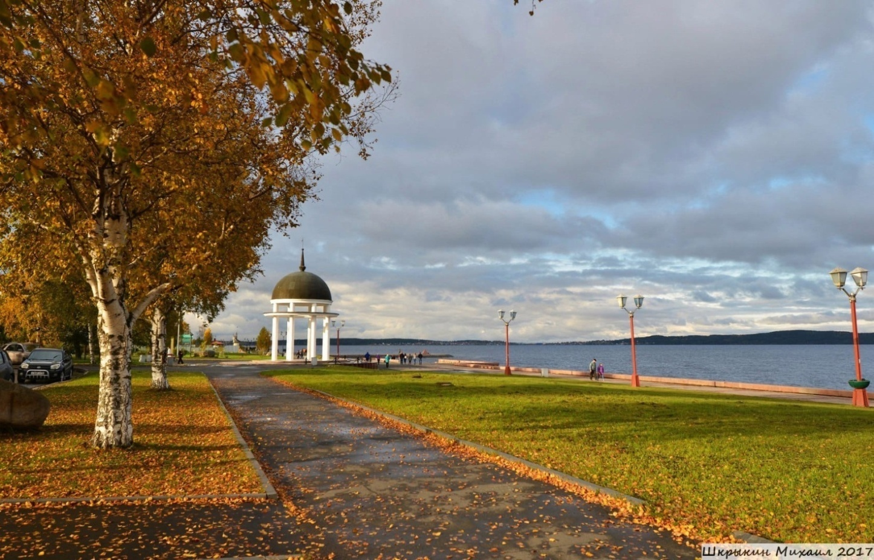
Министерство здравоохранения Республики Карелия
ГБУЗ РК «Городская детская поликлиника №1»
Контакты
Юридический адрес:
185035, г. Петрозаводск,
Ул. Кирова, д. 21.
Телефон/факс: 78-44-63.
E-mail:gdp1zdrav10.ru

Slide 2
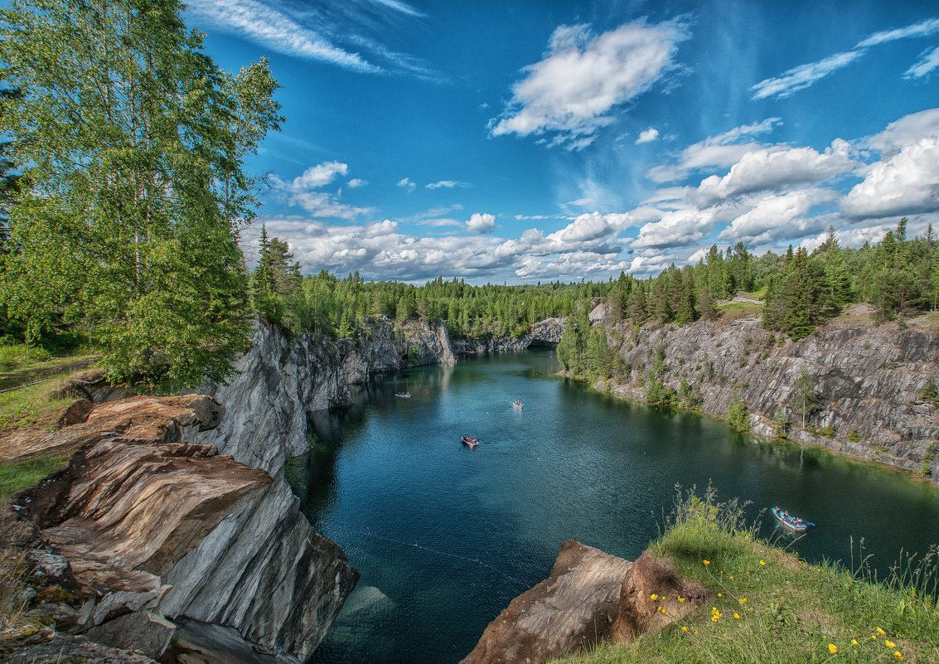
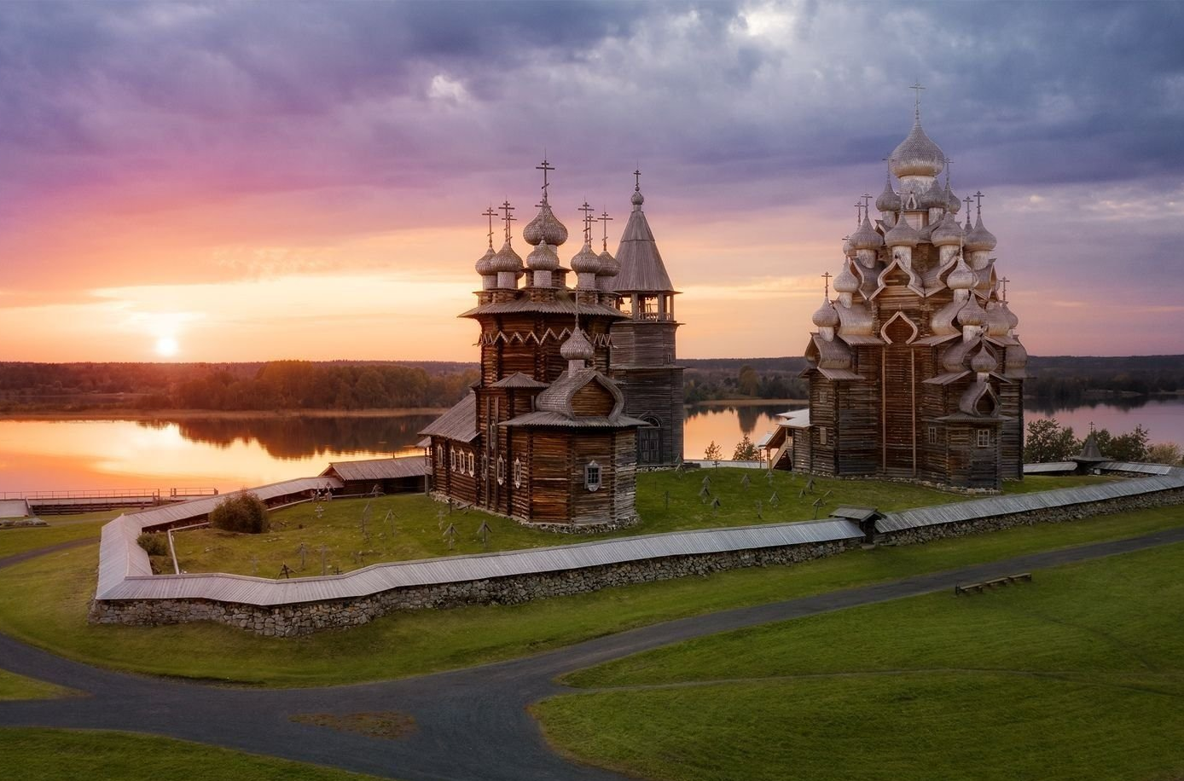
РЕСПУБЛИКА КАРЕЛИЯ
ОДИН ИЗ САМЫХ КРАСИВЫХ РЕГИОНОВ СТРАНЫ
Горный парк Рускеала
Мраморный каньон в Сортавальском районе
Музей-заповедник Кижи
Один из самых больших музеев под открытым небом в России

Slide 3
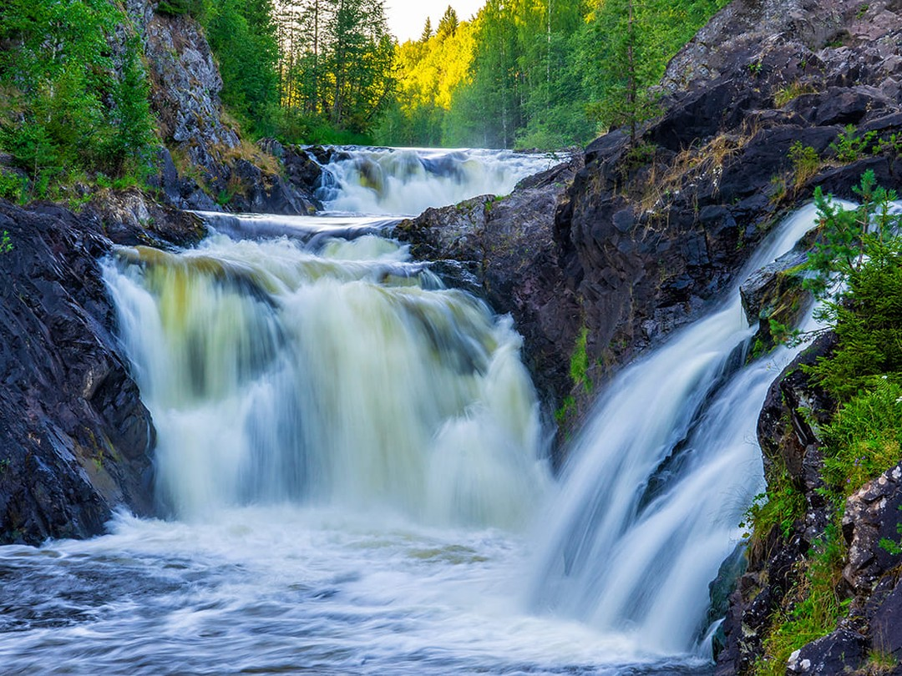
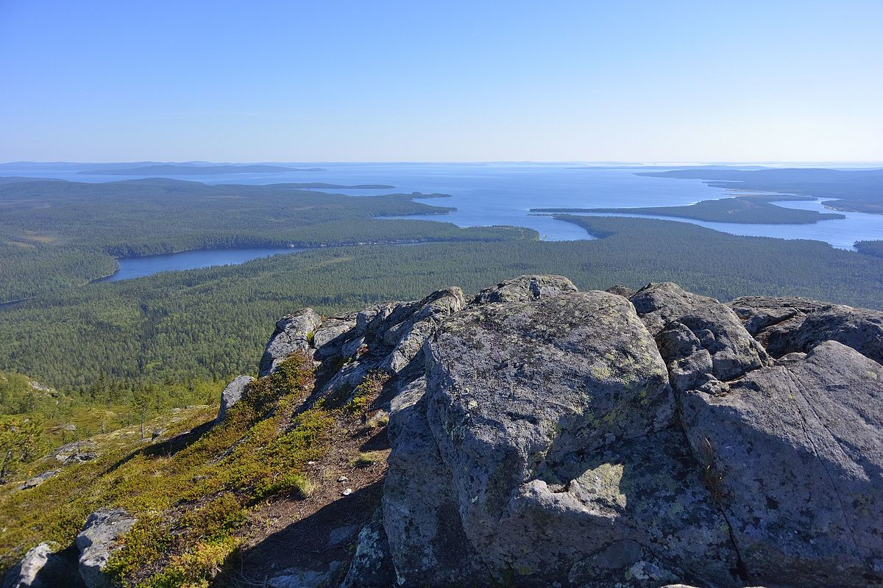
Национальный парк Паанярви
Одна из самых охраняемых природных территорий страны
Природный заповедник Кивач
Один из самых старейших заповедников страны

Slide 4
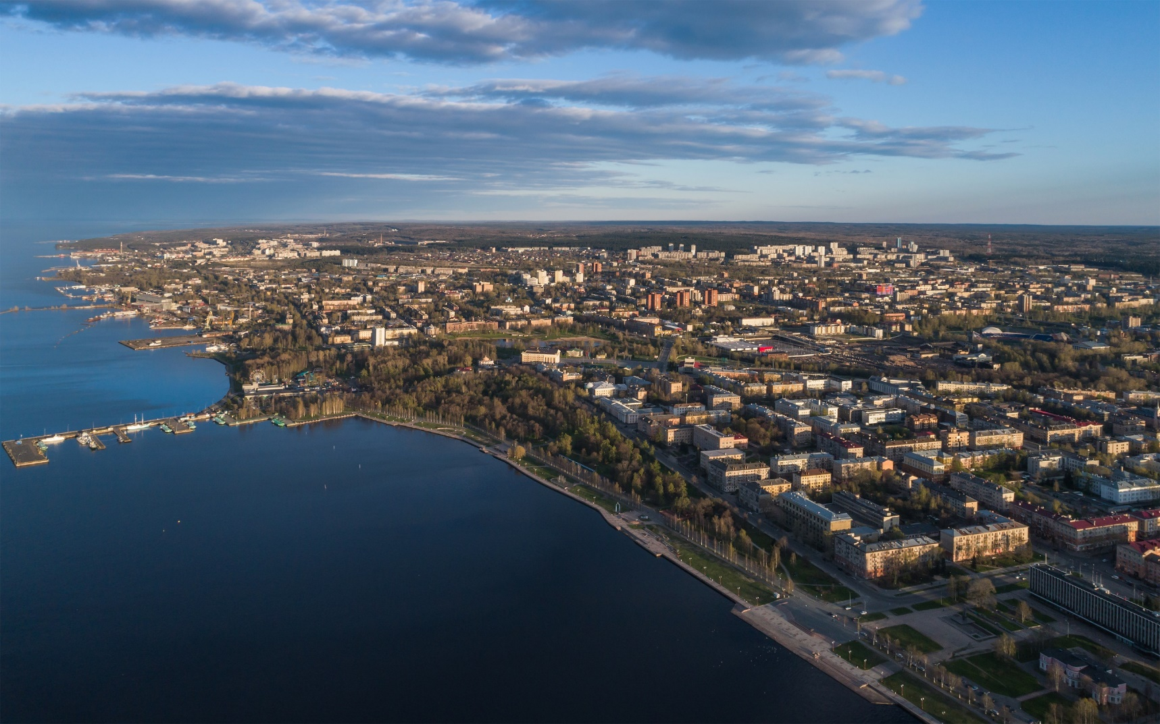
ГОРОД ПЕТРОЗАВОДСК
СТОЛИЦА РЕСПУБЛИКИ КАРЕЛИЯ
Молодой развивающийся город
Население около 270 000 человек
Многонациональный город с богатой историей
Признан самым культурным городом (согласно исследованиям Высшей школы экономики 2023 года)
Одна из самых красивых набережных в стране с современными и историческими объектами
Возможность 2 раза в день отправиться в Санкт-Петербург на скоростном поезде «Ласточка» (430 км от Петрозаводска)

Slide 5
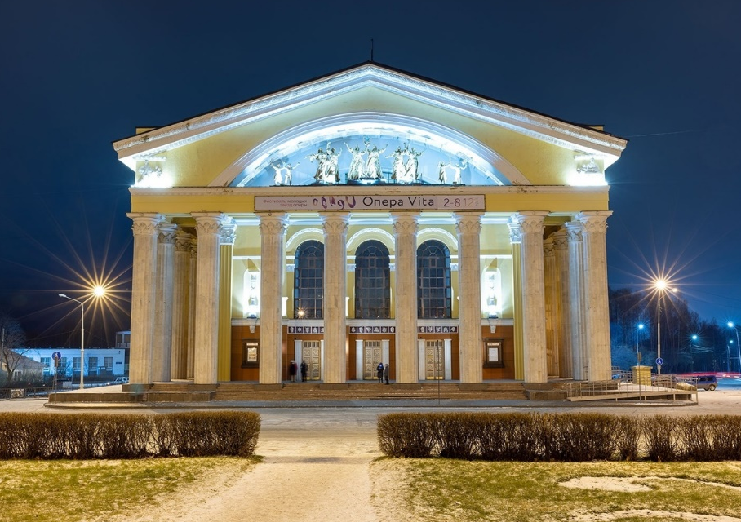
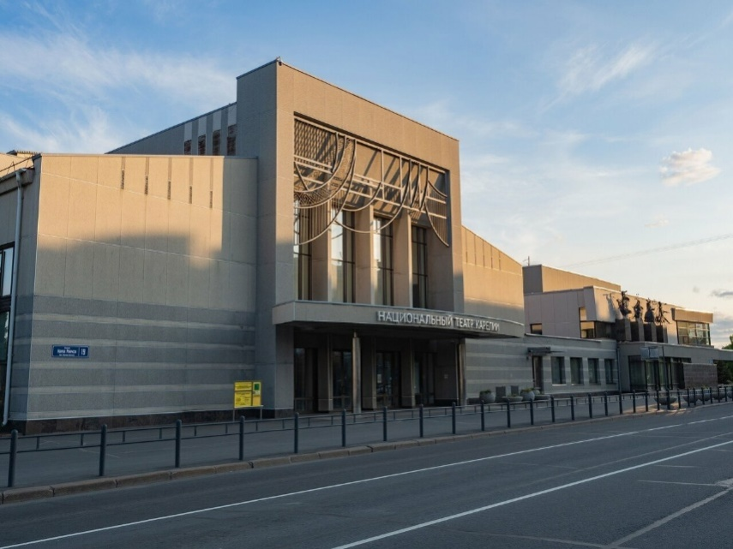
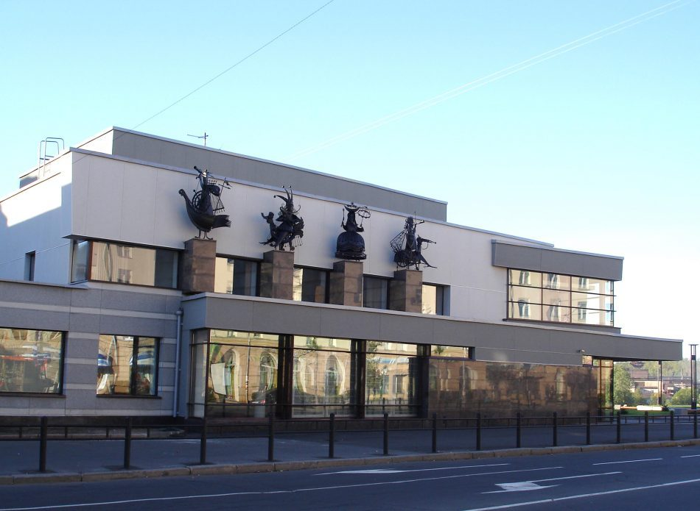
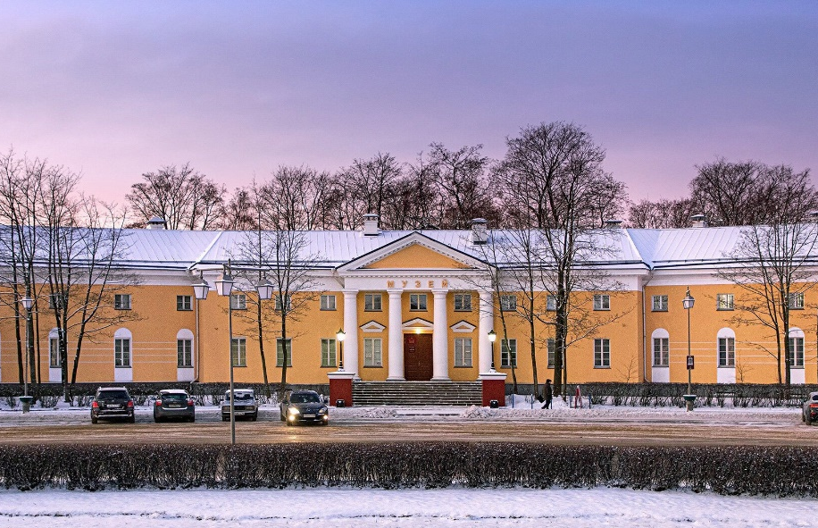
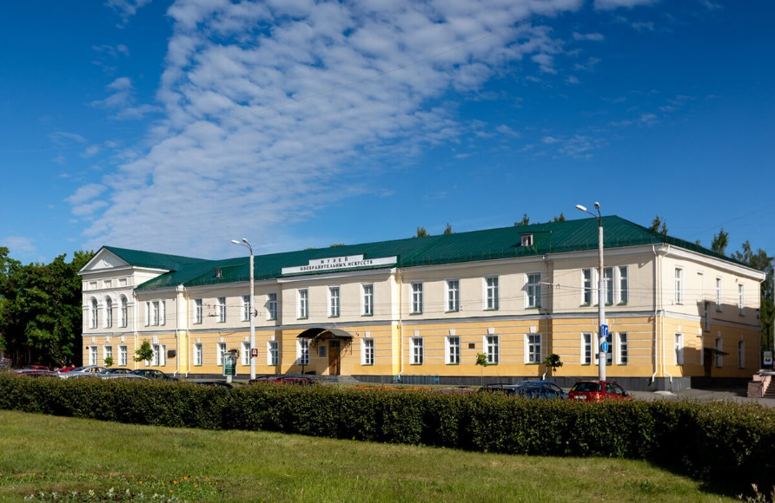
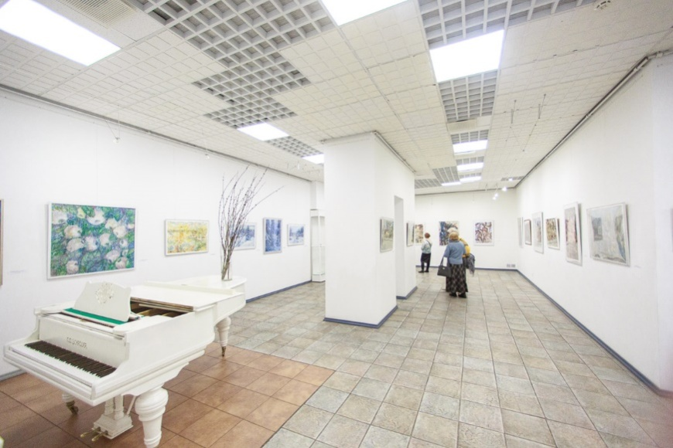
КУЛЬТУРА ПЕТРОЗАВОДСКА
Музыкальный театр Карелии
Национальный театр Карелии
Театр кукол Карелии
Национальный музей
Музей изобразительных искусств
Городской выставочный зал

Slide 6
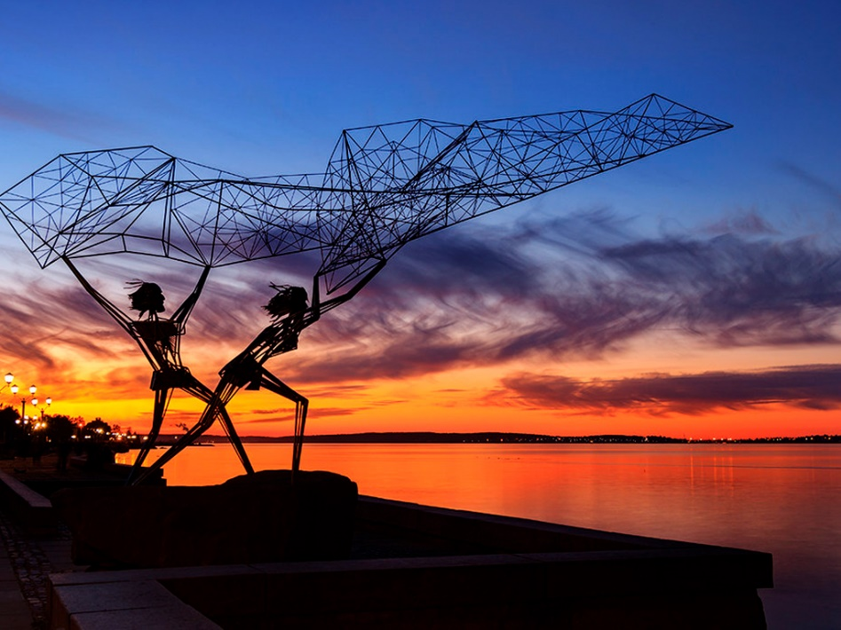
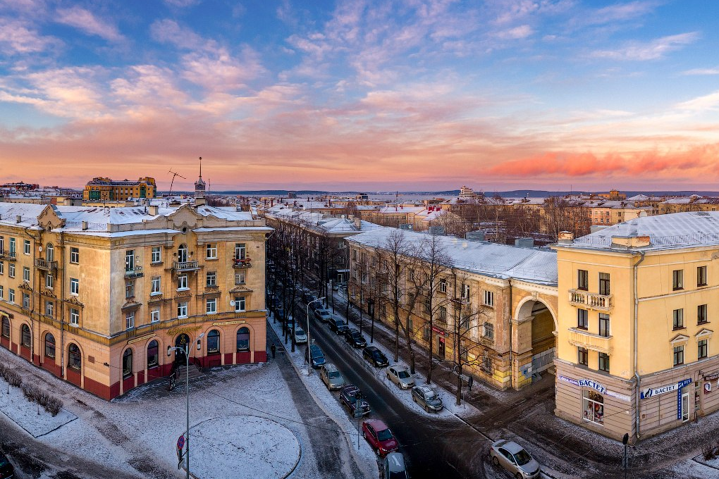
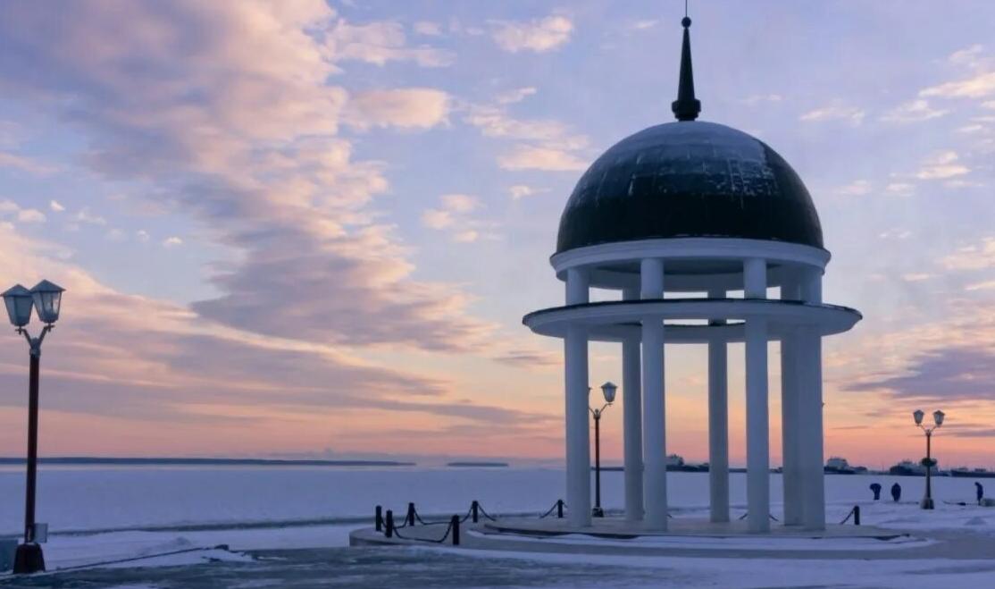
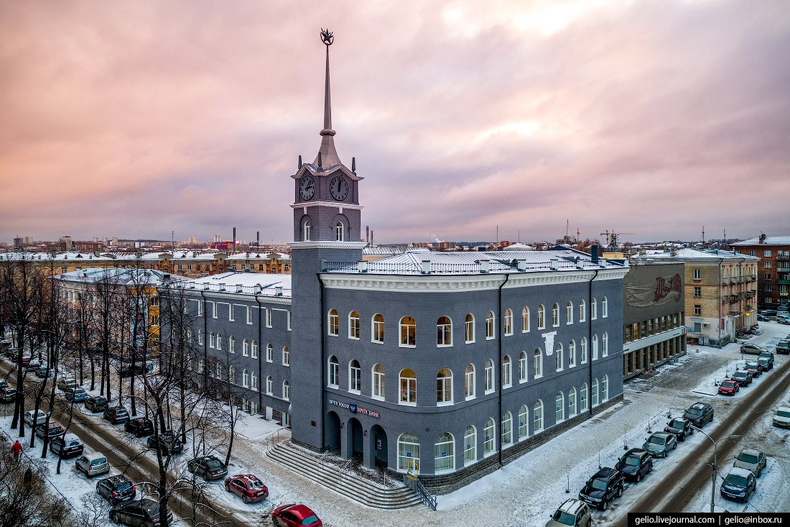
КРАСОТА ПЕТРОЗАВОДСКА

Slide 7
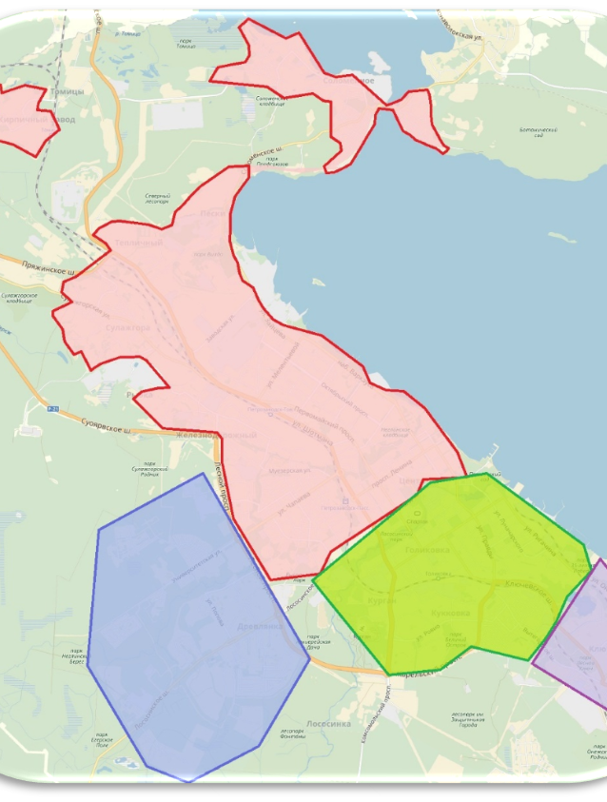
О НАШЕЙ ПОЛИКЛИНИКЕ
ПЕТРОЗАВОДСК
Радиус обслуживания – 26 км
Более 23 000 прикрепленного населения
ГБУЗ «Городская детская поликлиника №1»
ГБУЗ «Детская республиканская больница
им. И.А. Григовича»
ГБУЗ «Городская детская поликлиника №2»
ГБУЗ «Городская поликлиника №4»

Slide 8
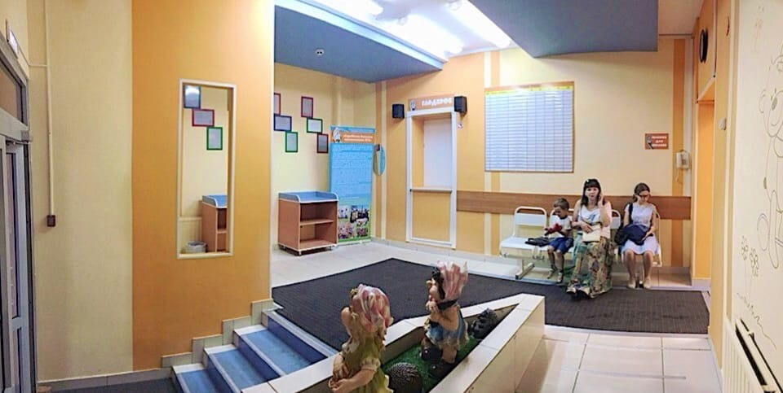
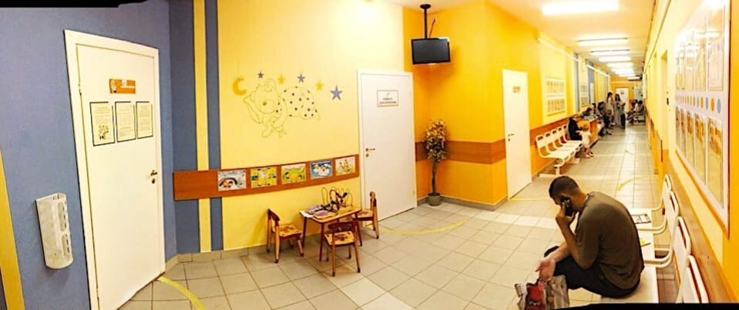
СТРУКТУРНЫЕ ПОДРАЗДЕЛЕНИЯ
Педиатрическое отделение участковой службы
Дошкольно-школьное
отделение
Консультативно-диагностическое отделение

Slide 9
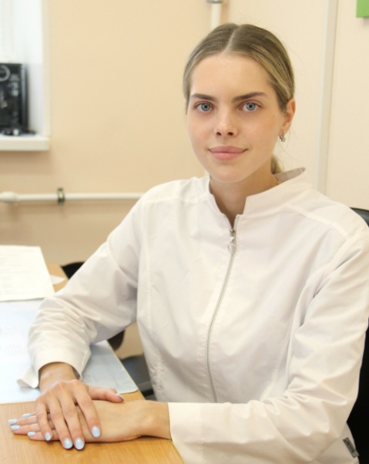
НАШИ СПЕЦИАЛИСТЫ
Кольский базовый медицинский колледж
Северный государственный медицинский университет
Петрозаводский базовый медицинский колледж
Петрозаводский государственный университет
Поттоева Т.А.
Медицинская сестра процедурная
Панфилова Е.В.
Врач-педиатр участковый
Нецветаева Л.Р.
Врач-офтальмолог
Иванова А.Н.
Медицинская сестра участковая

Slide 10
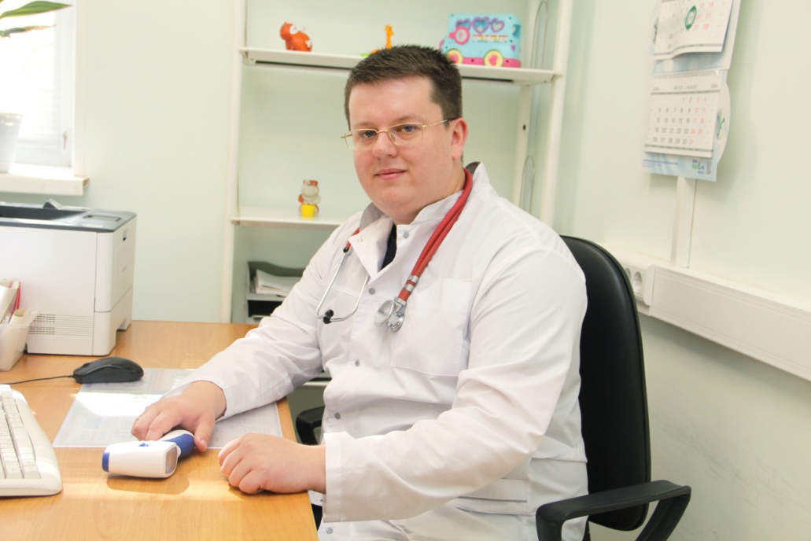
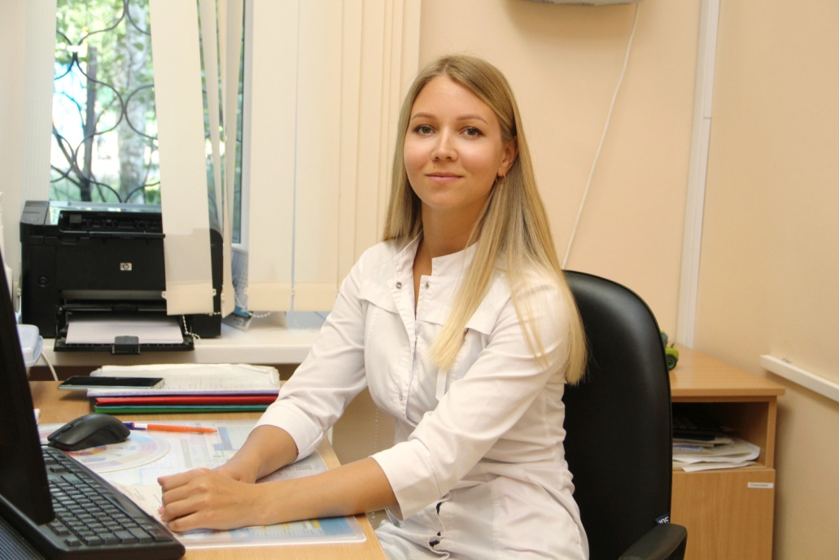
ПОЧЕМУ ВЫБИРАЮТ НАС
Достойная заработная плата
Средняя заработная плата в поликлинике
Врачи – 85 000
Медицинские сестры – 45 000
Фельдшеры – 53 000
Предусмотрены дополнительные специальные выплаты и оплата за дежурства
Выплаты компенсационного характера
50% - за работу в районах приравненных к Крайнему Северу
15% - районный коэффициент
от 4% - за работу во вредных условиях труда
Отсутствие испытательного срока
Оплата проезда к месту отдыха и обратно во время оплачиваемого отпуска 1 раз в два года
Увеличенный отпуск
28 календарных дней – основной
16 календарных дней – за работу в районах приравненных к Крайнему Северу
от 8 календарных дней – за работу во вредных условиях труда
3 календарных дня – за работу на участке 3 года
Целевые договора
Направления ординатуры
Единовременные и ежемесячные выплаты
Гарантия трудоустройства

Slide 11
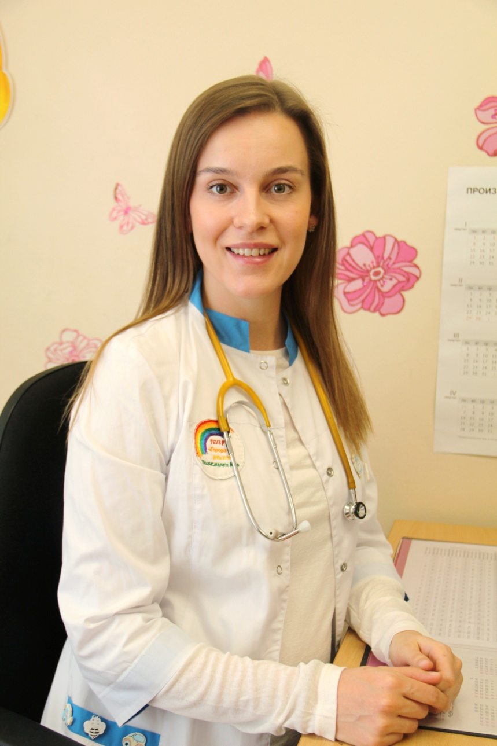
ПОЧЕМУ ВЫБИРАЮТ НАС
Вакантные педиатрические участки в центре города
Возможность карьерного роста
Система наставничества
От 3 месяцев до 2 лет
Помощь опытного наставника
Активная работа с молодежью в Первичной профсоюзной организации
Частичная компенсация аренды жилья иногородним в течение первых двух лет работы
Возможность работать рядом с домом
Возможность освоить профессиональную переподготовку по узкой специальности (при наличии интернатуры/ординатуры)
Контроль сроков обучения по специальности, оказание помощи при прохождении периодической аккредитации

Slide 12
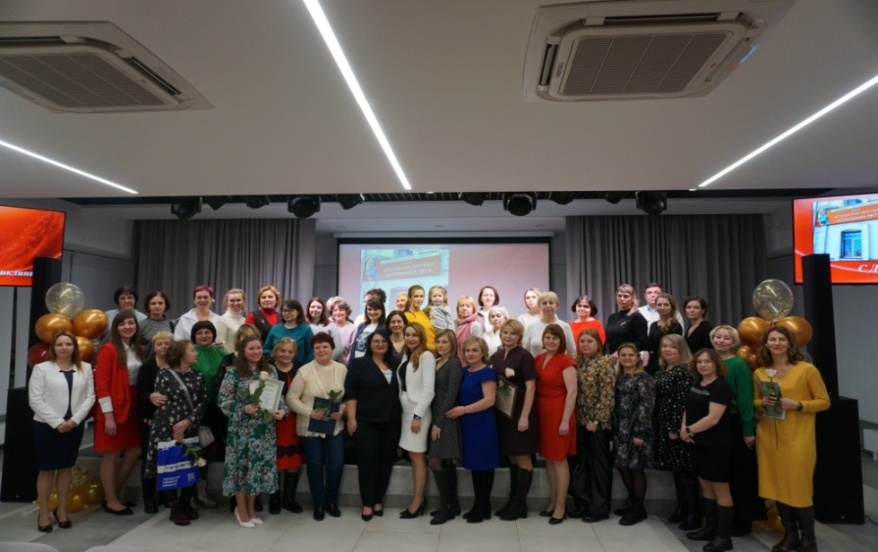
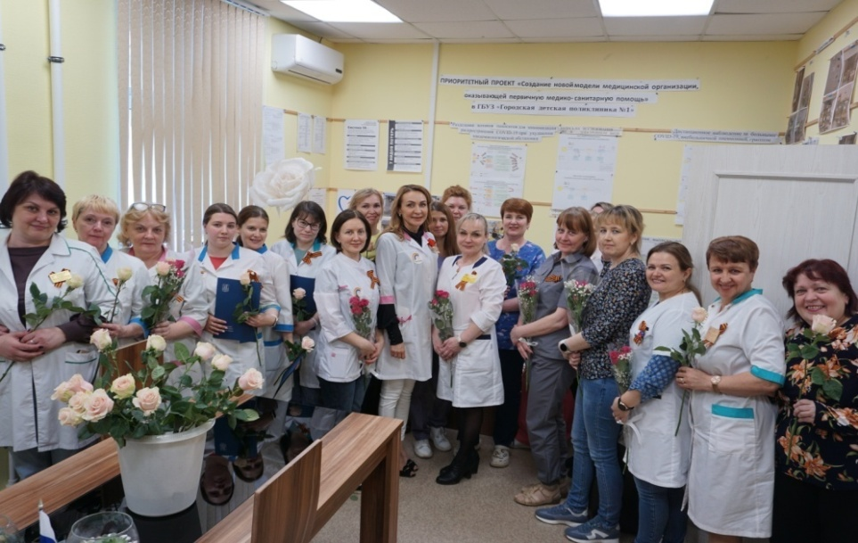
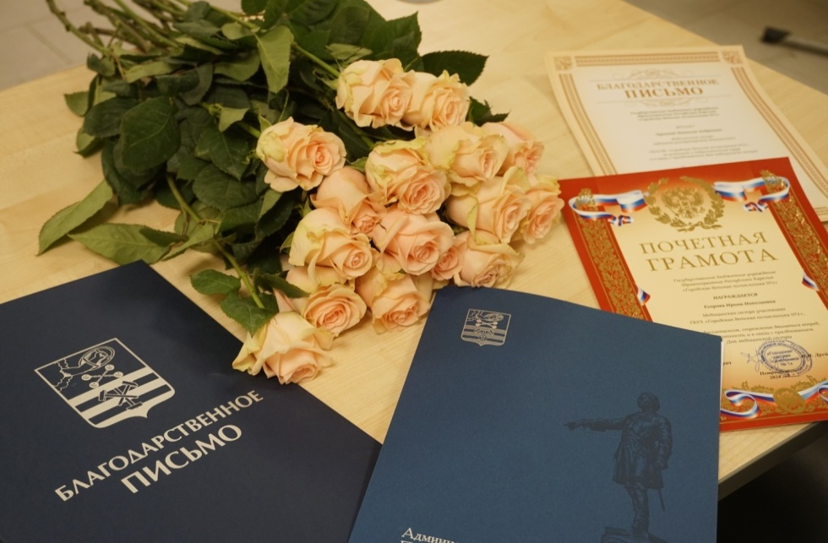
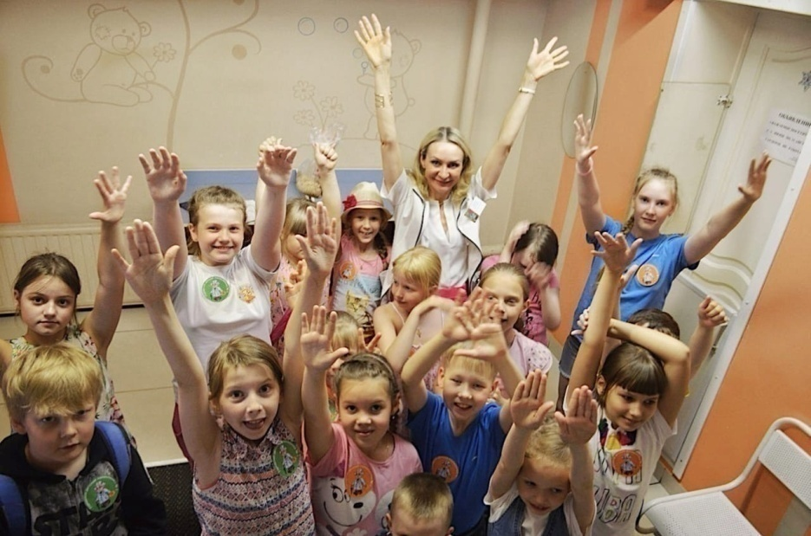
НАШ УРОВЕНЬ СЧАСТЬЯ

Slide 13
АКТУАЛЬНЫЕ ВАКАНСИИ
Для специалистов
со средним профессиональным
образованием
Для специалистов
с высшим образованием
Врач-педиатр участковый
Врач-педиатр (педиатрическое отделение)
Врач-педиатр (дошкольно-школьное отделение)
Врач-детский эндокринолог
Врач-оториноларинголог
Врач-невролог
Врач-рентгенолог
Медицинская сестра (педиатрическое отделение)
Медицинская сестра (дошкольно-школьное отделение)
Медицинская сестра процедурной
Медицинская сестра функциональной диагностики
Фельдшер (педиатрическое отделение)
Фельдшер (дошкольно-школьное отделение)

Slide 14
ЖДЁМ В НАШУ КОМАНДУ!
https://vk.com/babypol1
https://babypol1.ru/

